Slide 1
NEW7220
无线POS终端
经典设计，卓越性能

Slide 2
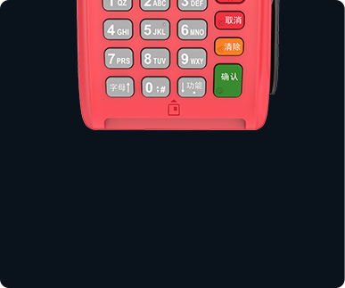
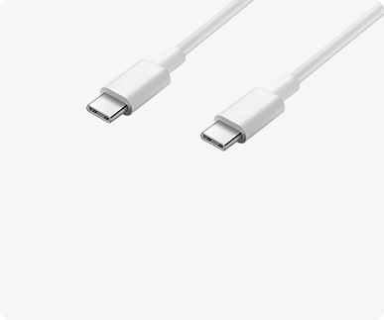
高速热敏打印机
纸宽58mm，外径40mm
密码键盘
安全且受保护
CPU
高性能应用CPU+安全CPU
2.4英寸彩屏
支持电子签名
充电接口
Type-C

Slide 3
强劲处理性能，收款快人一步
采用第二代Cat.1芯片，更智能化；行业领先的AP+SP架构，功能更强大

Slide 4
简易而不简单
一机解决所有支付烦恼
集聚合扫码，银行卡支付，手机Pay，数字人民币，云喇叭，云打印，云MIS，身份证识读等功能于一身，一机全搞定，满足您的期望最大值

Slide 5
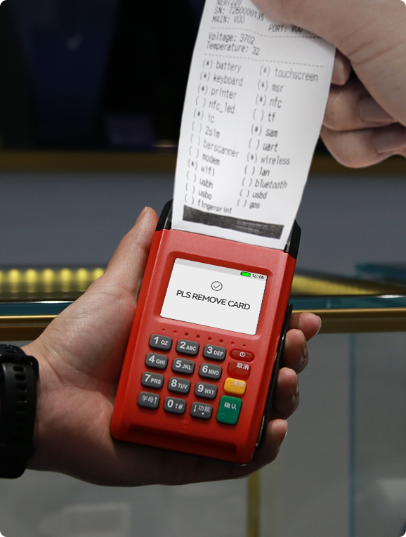
清晰打印
信息一目了然
高速热敏打印机，能够清晰打印交易凭条，发票和车票等

Slide 6
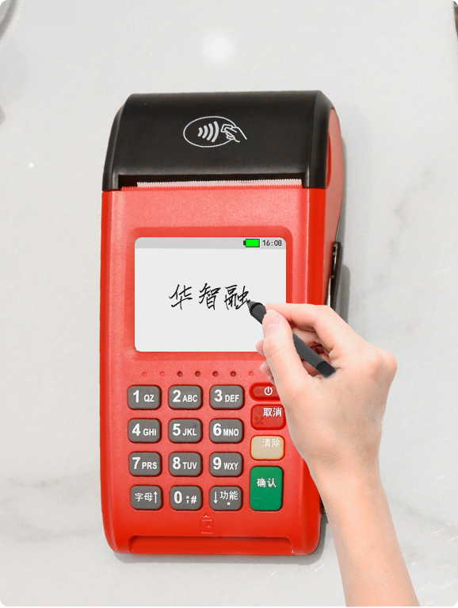
2.4英寸大屏
扫码看得见
2.4英寸大彩屏，扫码看得见，电子签名随心所欲

Slide 7
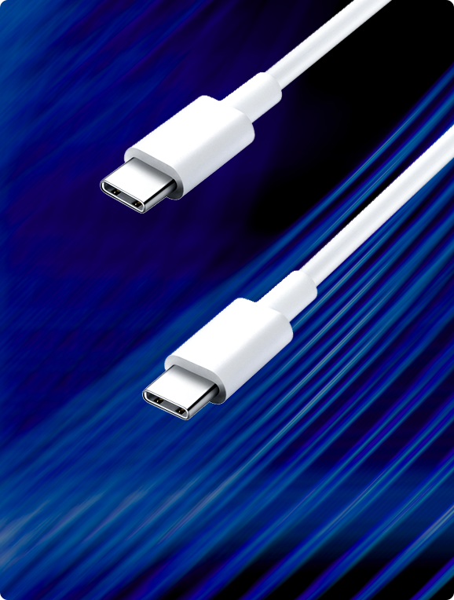
Type-C USB
一口御重口，万口要归一，正反随意可插，彻底摆脱插线的烦恼，与主流手机、平板、电脑均适配

Slide 8
金融级别安全认证
银联安全认证，国密认证，硬件加密，付款放心，收款舒心

Slide 9
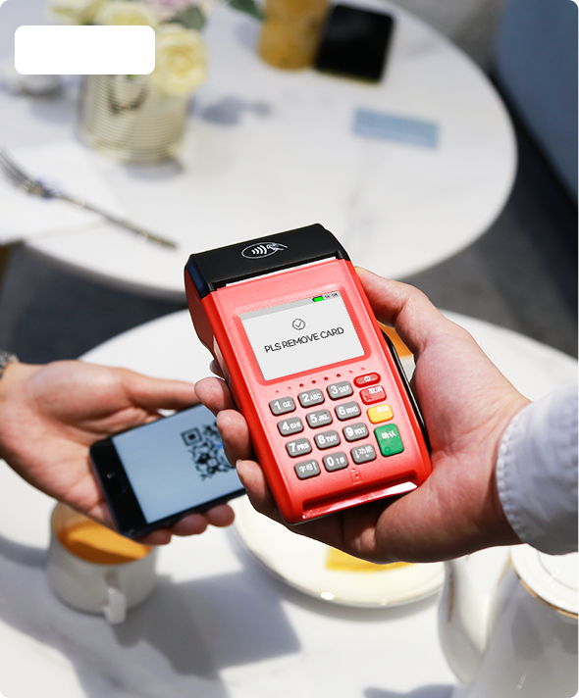
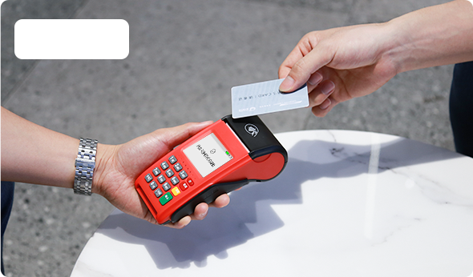
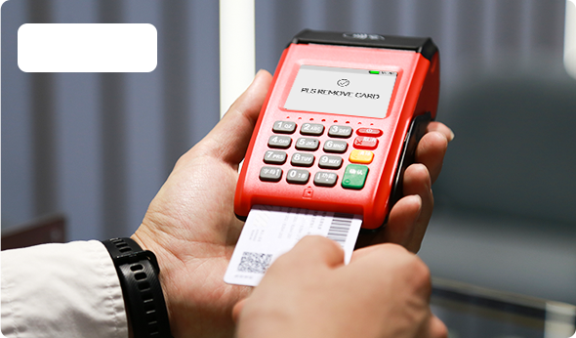
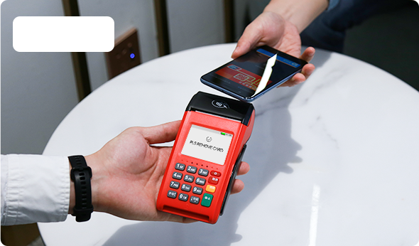
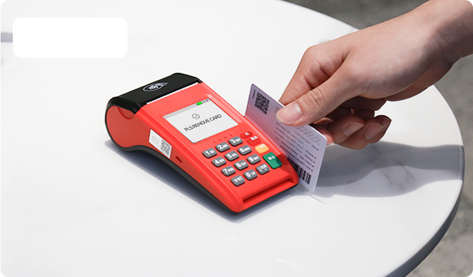
支持多种支付方式，方便快捷
支持磁条卡、IC卡、非接卡、手机NFC、扫码交易等多元支付方式。一机多用，随意选择。
扫码交易
非接卡
IC卡
手机NFC
磁条卡

Slide 10
支持多种支付场景
餐厅
书店
酒吧
自助餐厅

Slide 11
技术指标
处理器
⾼性能应⽤CPU+安全CPU
存储器
⼤容量存储
显⽰器
2.4英⼨电阻屏
⽀持电⼦签名
按键键盘
10个数字/字⺟键
5个功能键
1个开机键
内置密码键盘
⽀持MK/SK密钥管理模式
⽀持RSA、AES
⽀持SM2-SM4算法
磁卡阅读器
⽀持2/3磁道
符合ISO7811、ISO7812标准
⽀持双向刷卡
IC卡读写器
1个，
符合ISO7816、
PBOC3.0标准
⾮接触卡读写器
⽀持ISO14443 A&B
身份证识读
打印机
⾼速热敏打印机
打印纸宽：58mm
纸卷外径：40mm
扫码摄像头（选配）
⽀持屏幕扫码预览
识读1D&2D码
通讯
4G LTE（Cat.1）
WIFI（选配）
SIM卡座
1个
Nano型SIM卡槽/eSIM（选配）
提⽰⾳
标配蜂鸣器
电源
DC 5V,1A
电池
内置⼤容量锂电池
外接接⼝
1个TypeC USB接口
⽤于充电、数据下载
远程下载
⽀持NewTMS⽅式的远程下载
语⾔
中⽂/英⽂
⼯作环境
温度：0℃~50℃
相对湿度：10%~90% RH
储藏环境
温度：-20℃~60℃
相对湿度：5%~95% RH
尺⼨
163*79*58mm
重量
235g（含电池）
认证
UPTS3.0，PBOC L1&L2
QPBOC L1&L2，QUICS,
CTA，SRRC，3C
商⽤密码产品型号认证

